Slide 1
校友邦助推实践教育
学校总账号操作手册
提升大学生职场能力
校友邦
www.xybsyw.com

Slide 2
01
提交注册申请
02
完善学校资料
03
设置组织机构
04
设置专业课程管理
设置教职员工
05
06
实习功能管理

Slide 3
提交注册申请
01
PART ONE
提交注册申请
验证邮箱
修改登陆密码

Slide 4
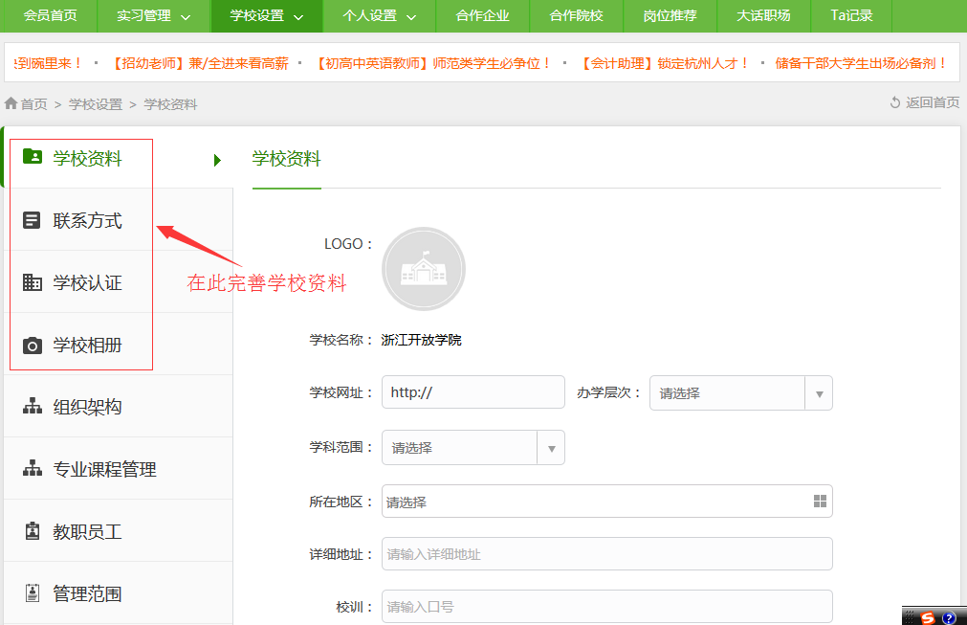
完善学校资料
02
PART TWO

Slide 5
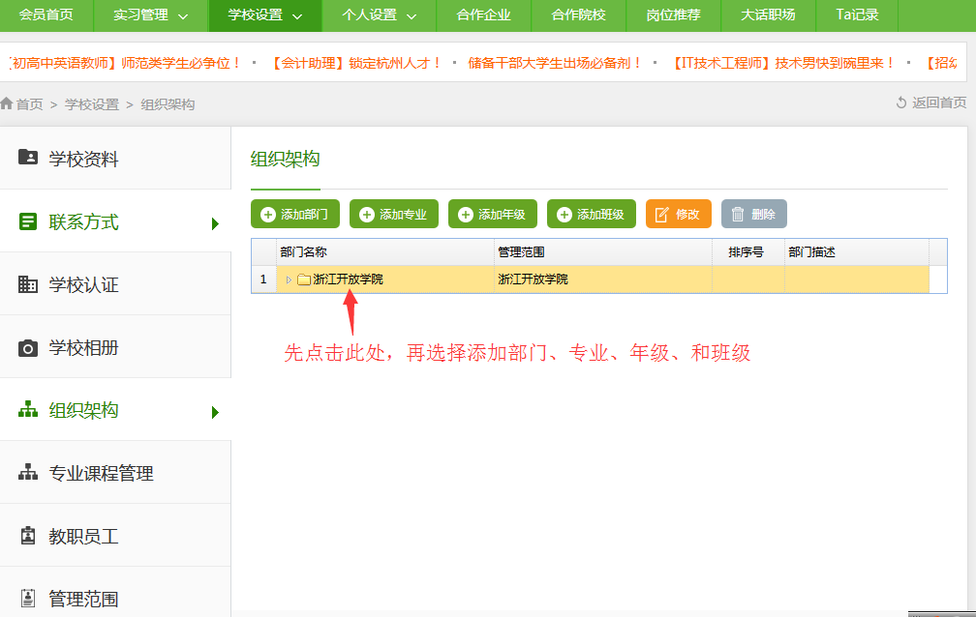
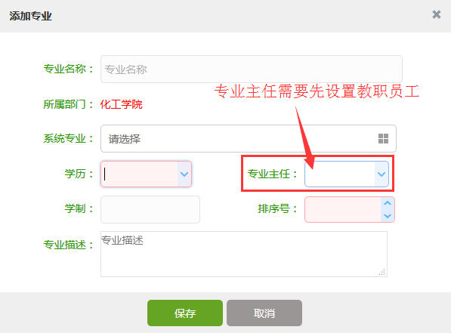
设置组织机构
03
PART THREE
添加专业时，会出现添加专业主任选项，需要完善教职员工后修改设置。

Slide 6
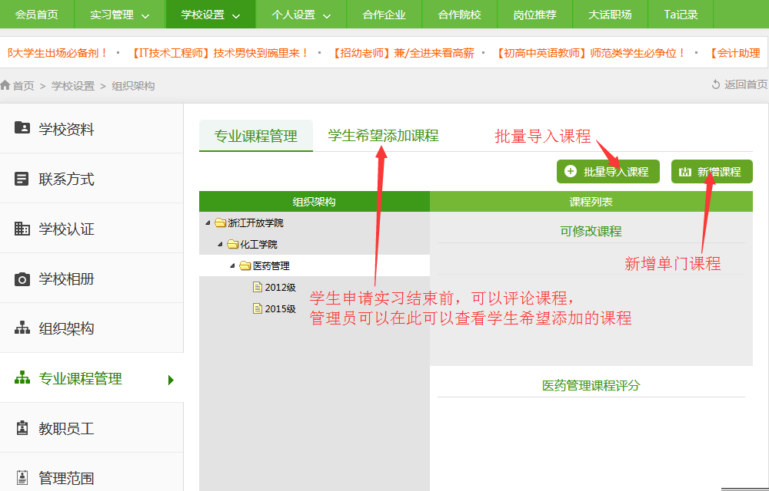
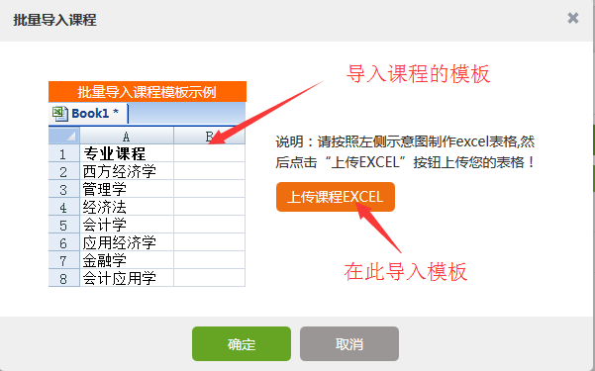
设置专业课程管理
04
PART FOUR

Slide 7
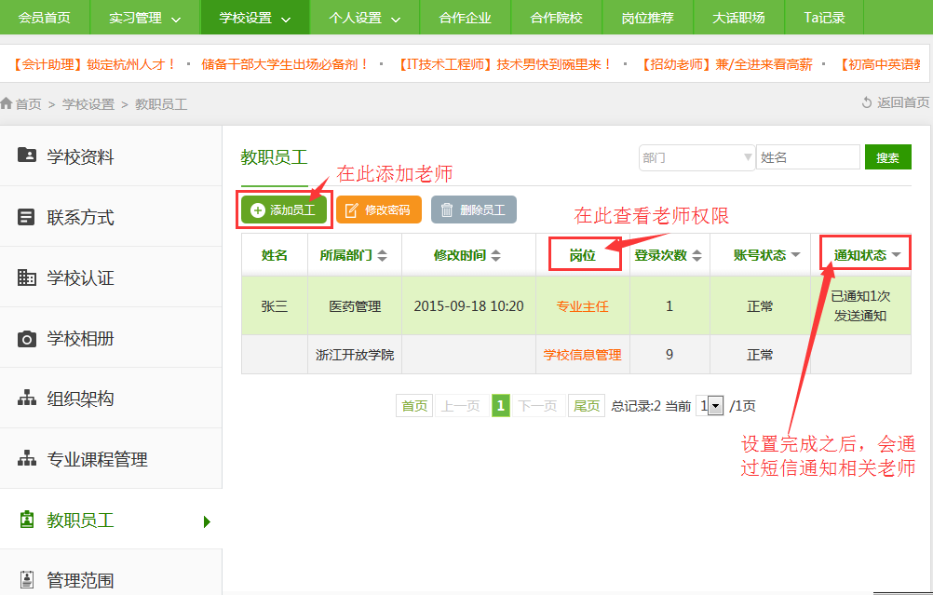
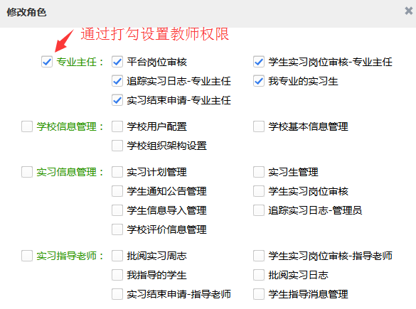
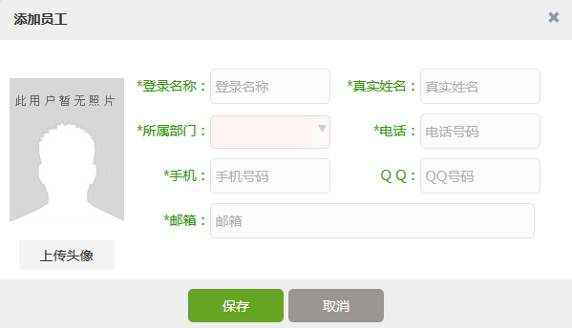
设置教职员工
05
PART FIVE

Slide 8
实习功能管理
周志跟踪
学生资料
录入
日志跟踪
06
实习功能
管理
实习计划
录入和启动
PART SIX
评价信息
管理
实习状态
管理
实习岗位
审核

Slide 9
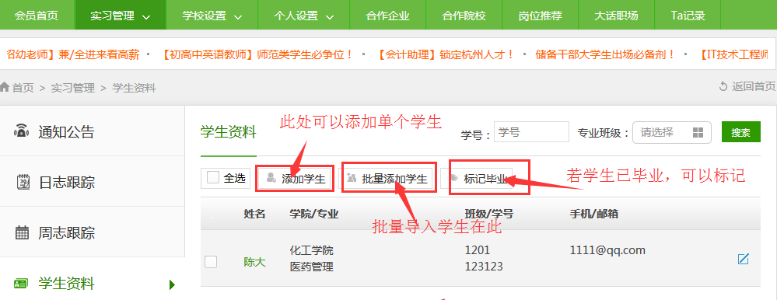
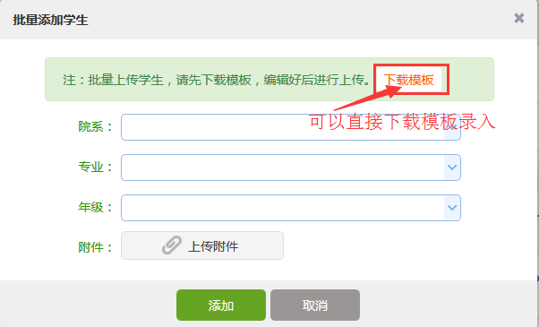
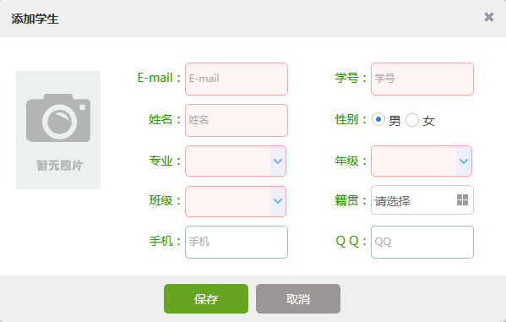
学生资料录入
06-1
PART 6-1

Slide 10
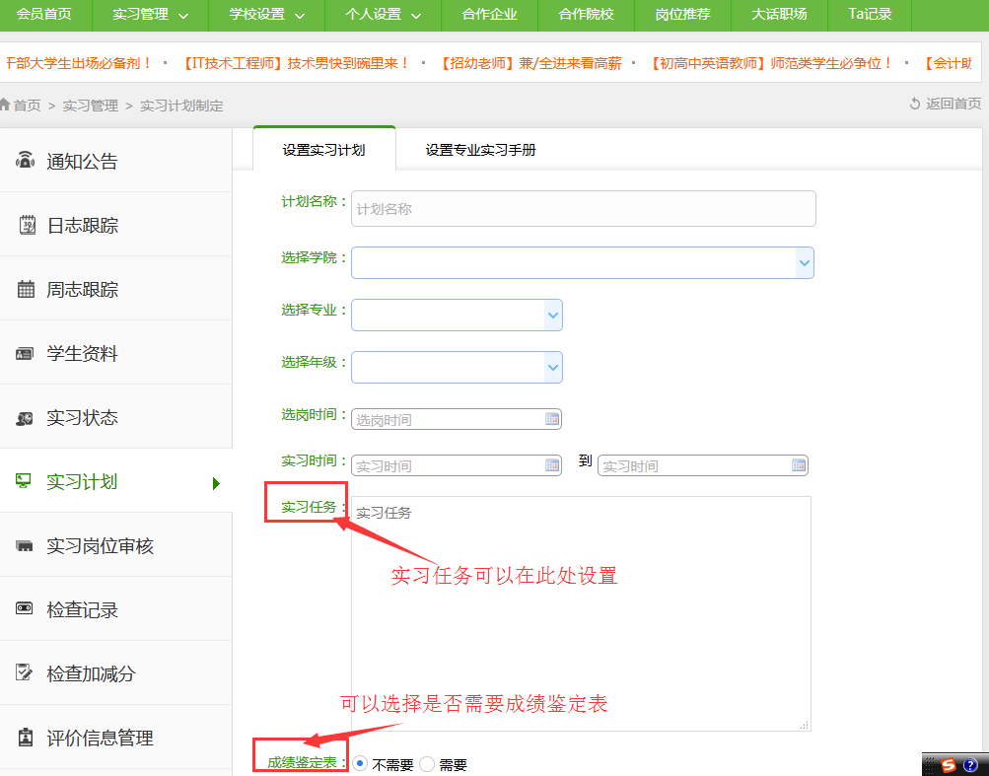
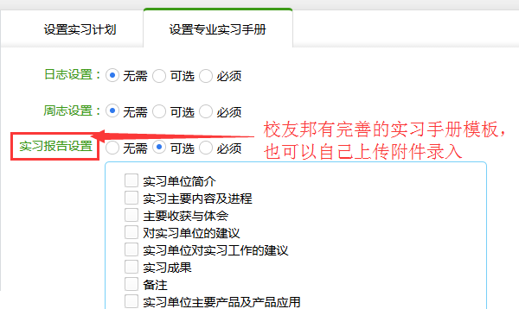
实习计划录入
06-2
PART 6-2

Slide 11
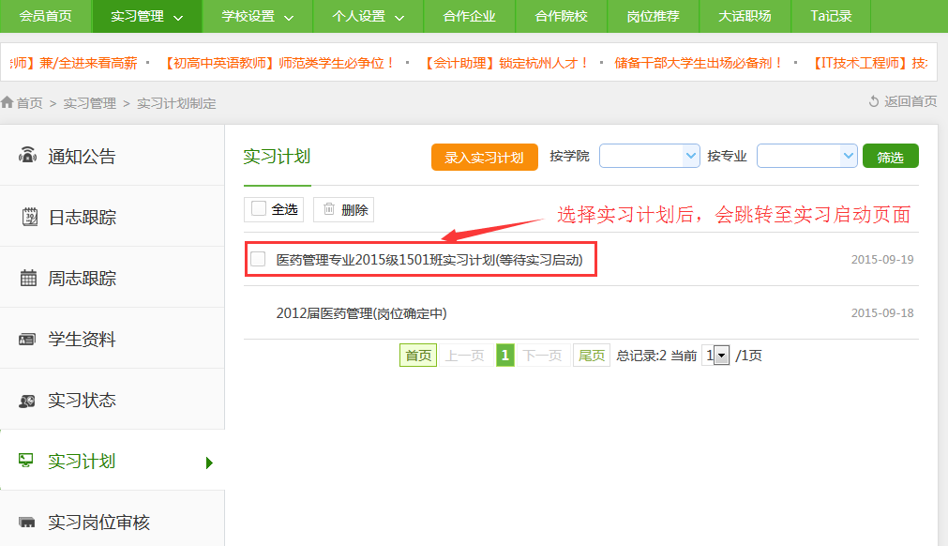
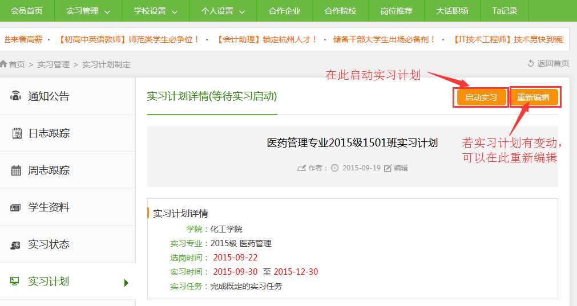
实习计划启动
06-3
PART 6-3

Slide 12
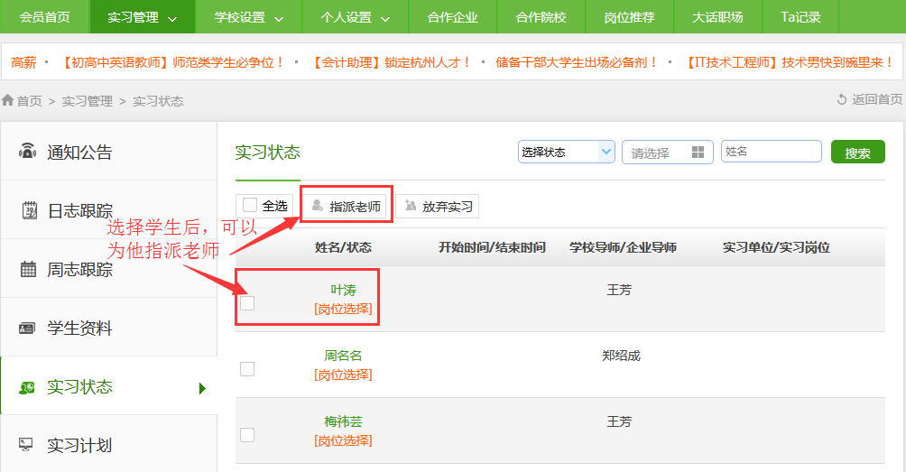
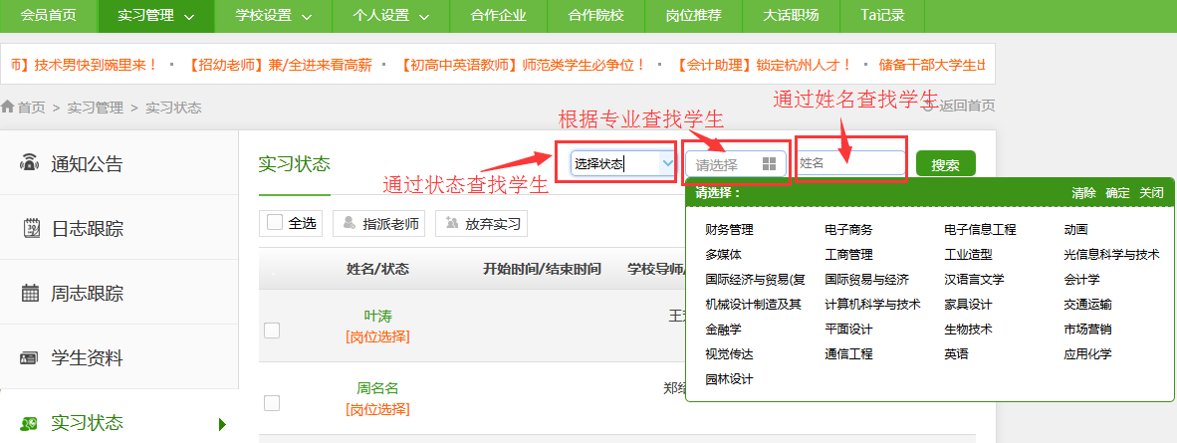
实习状态查看
06-4
PART 6-4
可以在实习状态栏指派
指导老师，也可以在选
择框中，根据实习状态、
专业、学生姓名查找学生

Slide 13
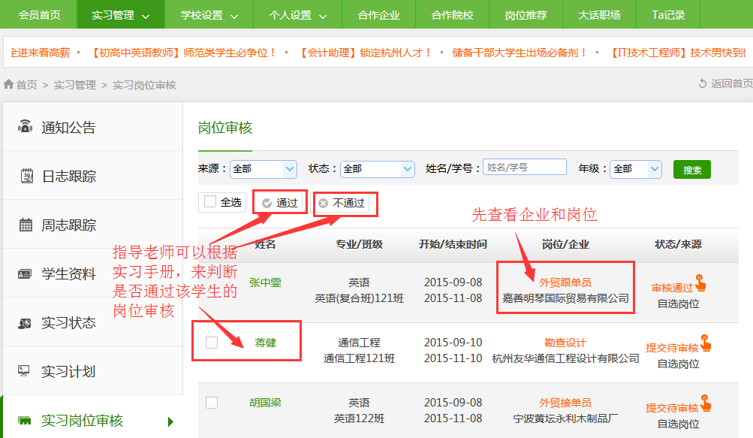
实习岗位审核
06-5
PART 6-5
学生把岗位提交之后，可以在这里看到他们选择的企业和岗位。
具体工作可以由专业主任和指导老师审核，由他们判断是否通过。管理员账号可以看到全部学生的岗位审核状态。

Slide 14
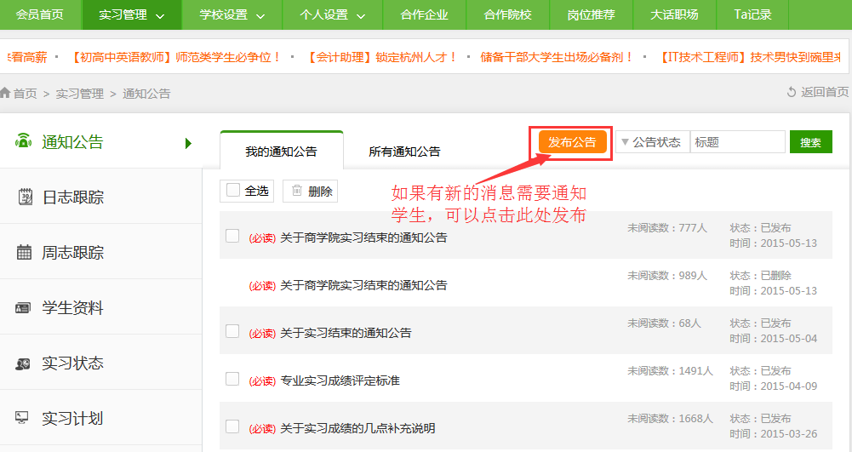
通知公告
06-6
PART 6-6
管理员可以在此发布通知公告，也可以查看专业主任和指导老师所发的通知公告

Slide 15
服务中心电话：
0579-82069060
82722068
咨询QQ：1074593895
感谢各位
.

